Slide 1
“Гуманізм педагогіки В.О. Сухомлинського”
Підготувала
вчитель початкових класів
Лозуватської ЗШ І-ІІІ ст,
П»ятихатського р-ну,
Дніпропетровької обл.,
Махно Вікторія Володимирівна

Slide 2
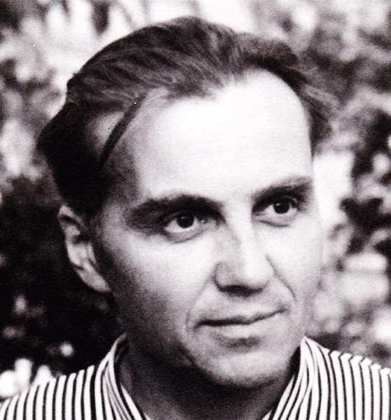
«Только тот сможет стать настоящим учителем, кто никогда не забывает, что он и сам был ребенком»
В.О. Сухомлинський

Slide 3
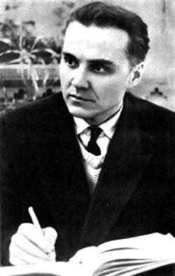
Педагог - новатор
Василь Олександрович Сухомлинський—
видатний український педагог, засновник
гуманістичної, новаторської педагогіки.
Кандидат педагогічних наук, член-корес-
пондент АПН СРСР.
В. Сухомлинський — автор низки педаго-
гічних праць:
«Серце віддаю дітям»,
«Народження громадянина»,
«Як виховати справжню людину»,
«Павлиська середня школа»,
«Сто порад учителеві»,
«Батьківська педагогіка» та ін.
Загалом він написав 41 монографію, понад 600 наукових статей.

Slide 4
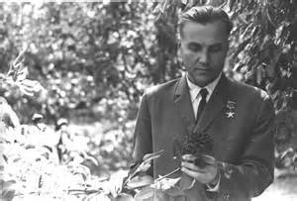
Гуманізм педагогіки в. о. сухомлинського
Педагогічна спадщина
Сухомлинського багато- планова.Вона зазнавала
певної еволюції, постійно
збагачувалася, поглиблю-
валася. Хоча він жив і творив у застійні часи, ставлення до його діяльності та ідей не змінилося. Його педагогічна концепція високогуманна і демократична, органічно поєднує класичну і народну педагогіку.

Slide 5
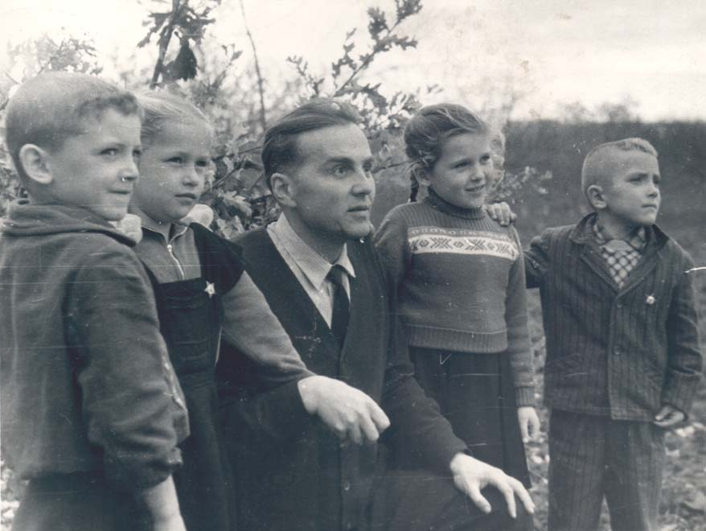
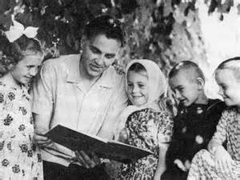
Школа – осередок культури
Особливу увагу В.Сухомлинський приділяє школі як осередку культури. Проте цю роль, на його думку, вона може виконати лише за умови, що в її діяльності пануватимуть чотири культи: Батьківщини, Людини, Матері й рідного Слова.

Slide 6
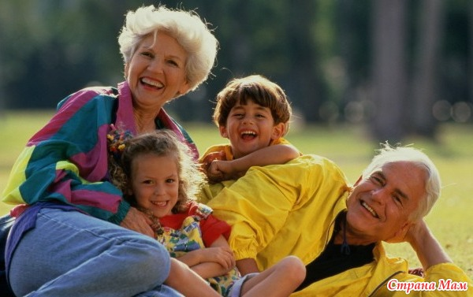
Педагогічну спадщину великого педагога пронизує ідея проектування людини.

Slide 7
Ідеї Гуманізму
Виховання гуманізму й людяності повинно стати одним із завдань діяльності школи і вчителя. Вони мають виявлятися в таких якостях і рисах особистості, як талант доброти, потреба в служінні людям — радість самовіддачі.

Slide 8
Шляхи високодуховного, гуманістичного виховання за Сухомлинським.
Бутьте доброзичливими!
Пам’ятайте, що нема й бути не може абстрактного учня.
Оцінка не може виступати як основний критерій і визначальне мірило дитини.

Slide 9
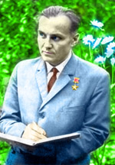
Сухомлинський В.О.
Мудрість влади педагога – це перед усім його безмежна влада все розуміти. Справжнє виховання не там, де педагог спускається на землю, а там, де він піднімається до тонких істин Дитинства.

Slide 10
Педагогічна мудрість полягає у тому, щоб бачити свого вихованця очима творця

Slide 11
Хороший педагог, на його думку:
по-перше, повинен любити дітей, відчувати радість від спілкування з ними;
по-друге, має добре знати свій
предмет;
по-третє, добре знати педагогіку
і психологію;
по-четверте, досконало володіти методикою
викладання навчального предмета.

Slide 12
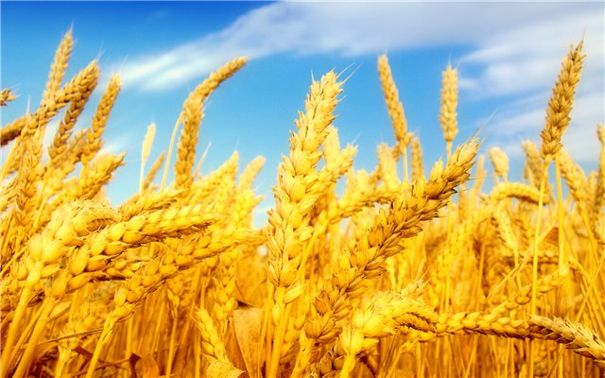
Дякую за увагу!

